Slide 1
CakePHP
Empieza a Hornear hoy tus proyectos con este poderoso Framework

Slide 2
Antes de Empezar a Hornear
Framework
¿Que es un Framework?
¿Para que Sirve?
Ejemplos de la vida diaria
Arquitectura MVC
Que es un modelo
Que es una Vista
Que es un controlador
Buenas practicas para el desarrollo Web
Control de Versiones
MVC en el dia a dia
Identacion

Slide 3
Framework
Es una estructura tecnológica de soporte definido, que usa módulos o artefactos de software que sirve de base para la organización del desarrollo del Software.
Me permite realizar un desarrollo con mayor facilidad.
Básicamente el funcionamiento de un Framework, es como un gran molde que se adapta a mis necesidades.

Slide 4








Frameworks mas conocidos

Slide 5
Ventajas y Desventajas de Usar Un Framework
Agilización del proceso de desarrollo
Automatizacion de Procesos
Refuerza buenos habitos de Desarrollo
No hay necesidad de Reinventarse
Es menos propenso a errores
Existe codigo que no se usara
El desarrollo toma mas tiempo
Existen ciertas limitantes dependiendo del framework
Si el proyecto es muy pequeño no hay necesidad de usar uno

Slide 6
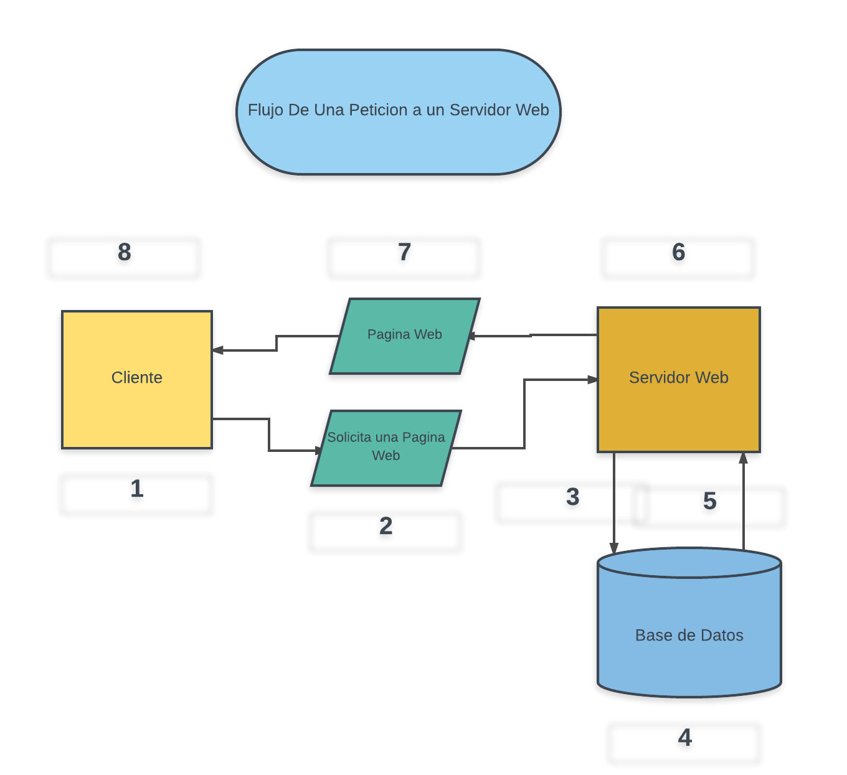
Funcionamiento de Una Peticion Web

Slide 7
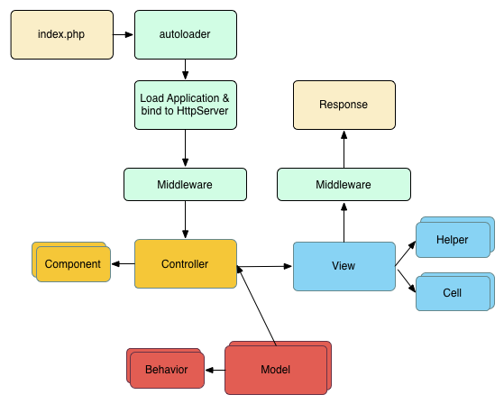
Funcionamiento de Una Peticion Web usando CakePHP

Slide 8
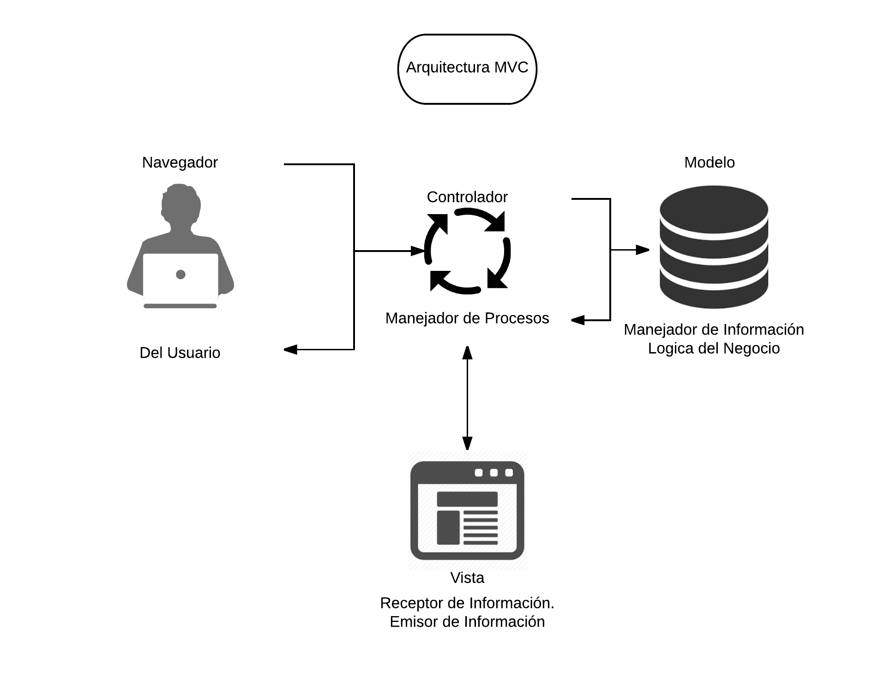
Arquitectura MVC

Slide 9
Funcionamiento de Una Peticion Web usando MVC
1.El cliente envía un requerimiento a la aplicación, ya sea escribiendo un código URL o seleccionando un link de algún tipo. Usualmente, un URL típico de este tipo esta estructurado de la siguiente manera.
http://{Domain}.com/{Application}/{Controller}/{Action}/{Parameter 1, etc.}
2.La secuencia de comandos dispatcher analiza la estructura de URL y determina qué controlador ejecutar. También envía cualquier acción y parámetros al controlado

Slide 10
Funcionamiento de Una Peticion Web usando MVC
3. La función en el controlador podría necesitar manejar más data que solo los parámetros enviados por el despachador. Enviará solicitudes de la base de datos al modelo del script.
4. El modelo script determina como interactuar con la base de datos usando las solicitudes enviadas por el controlador. Podría realizar Queries con la base de datos y llevar a cabo toda clase de útiles clasificaciones de datos

Slide 11
Funcionamiento de Una Peticion Web usando MVC
5. Una vez el modelo haya halado cualquier informacion desde o enviada a nuestra base de datos le retorna eso a nuestro controlador.
6. El controlador procesa nuestra informacion y la muestra un archivo de vista
7.La vista agrega cualquier diseño y muestra la informacion recibida del controlador en el navegador del cliente

Slide 12
Sistemas de Capas
Usa un patrón de arquitectura de software llamado MVC
Funciona en 3 partes similar a estructurar el sistema en capas cada una con sus características especiales
CakePHP
Mantiene una interacción continua

Slide 13
Arquitectura MVC
Modelo: Es la representación de la información con la cual el sistema opera, por lo tanto gestiona todos los accesos a dicha información, tanto consultas como actualizaciones.
Maneja los privilegios de acceso que se hayan especificados, es decir el lleva la lógica del negocio
Puede llegar a ser considerado como la primera capa de la interacción pero realmente es la piedra angular del servicio.

Slide 14
Arquitectura MVC
Es responsable de responder la información solicitada con la ayuda tanto del modelo como de la vista.
Controlador: Gestiona las peticiones de los usuarios.
Contiene todas las acciones que se pueden ejecutar en un modelo
Gestiona si las peticiones pueden ser cumplidas o no

Slide 15






¿Hoy en día donde encuentro MVC?
¿Donde no Encontrarlo?

Slide 16
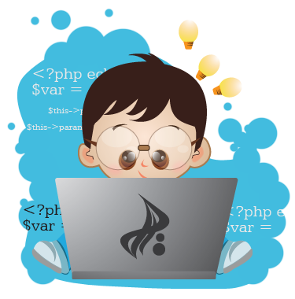
Buenas Practicas de Desarrollo
Comenta tu Código. A final del día no serás el único que lo lee
Evitar el copiar y pegar.
Mantén tu código identado
Mantén tu código limpio, elimina las funciones que ya no uses así estén comentadas
Documenta tu código, ten una fuente de información donde sepas que hace cada una de tus funciones

Slide 17

Control de Versiones

Slide 18
Convenciones usadas para el controlador
Los nombres de los controladores son en plural, CamelCase, y al final terminan en la palabra reservada Controller.

Slide 19
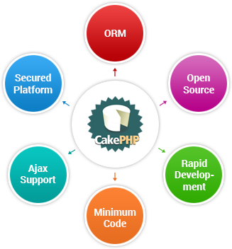
¡Preparando el Horno!
¿Que es CakePHP?
Crece Rapido, construye solido

Slide 20



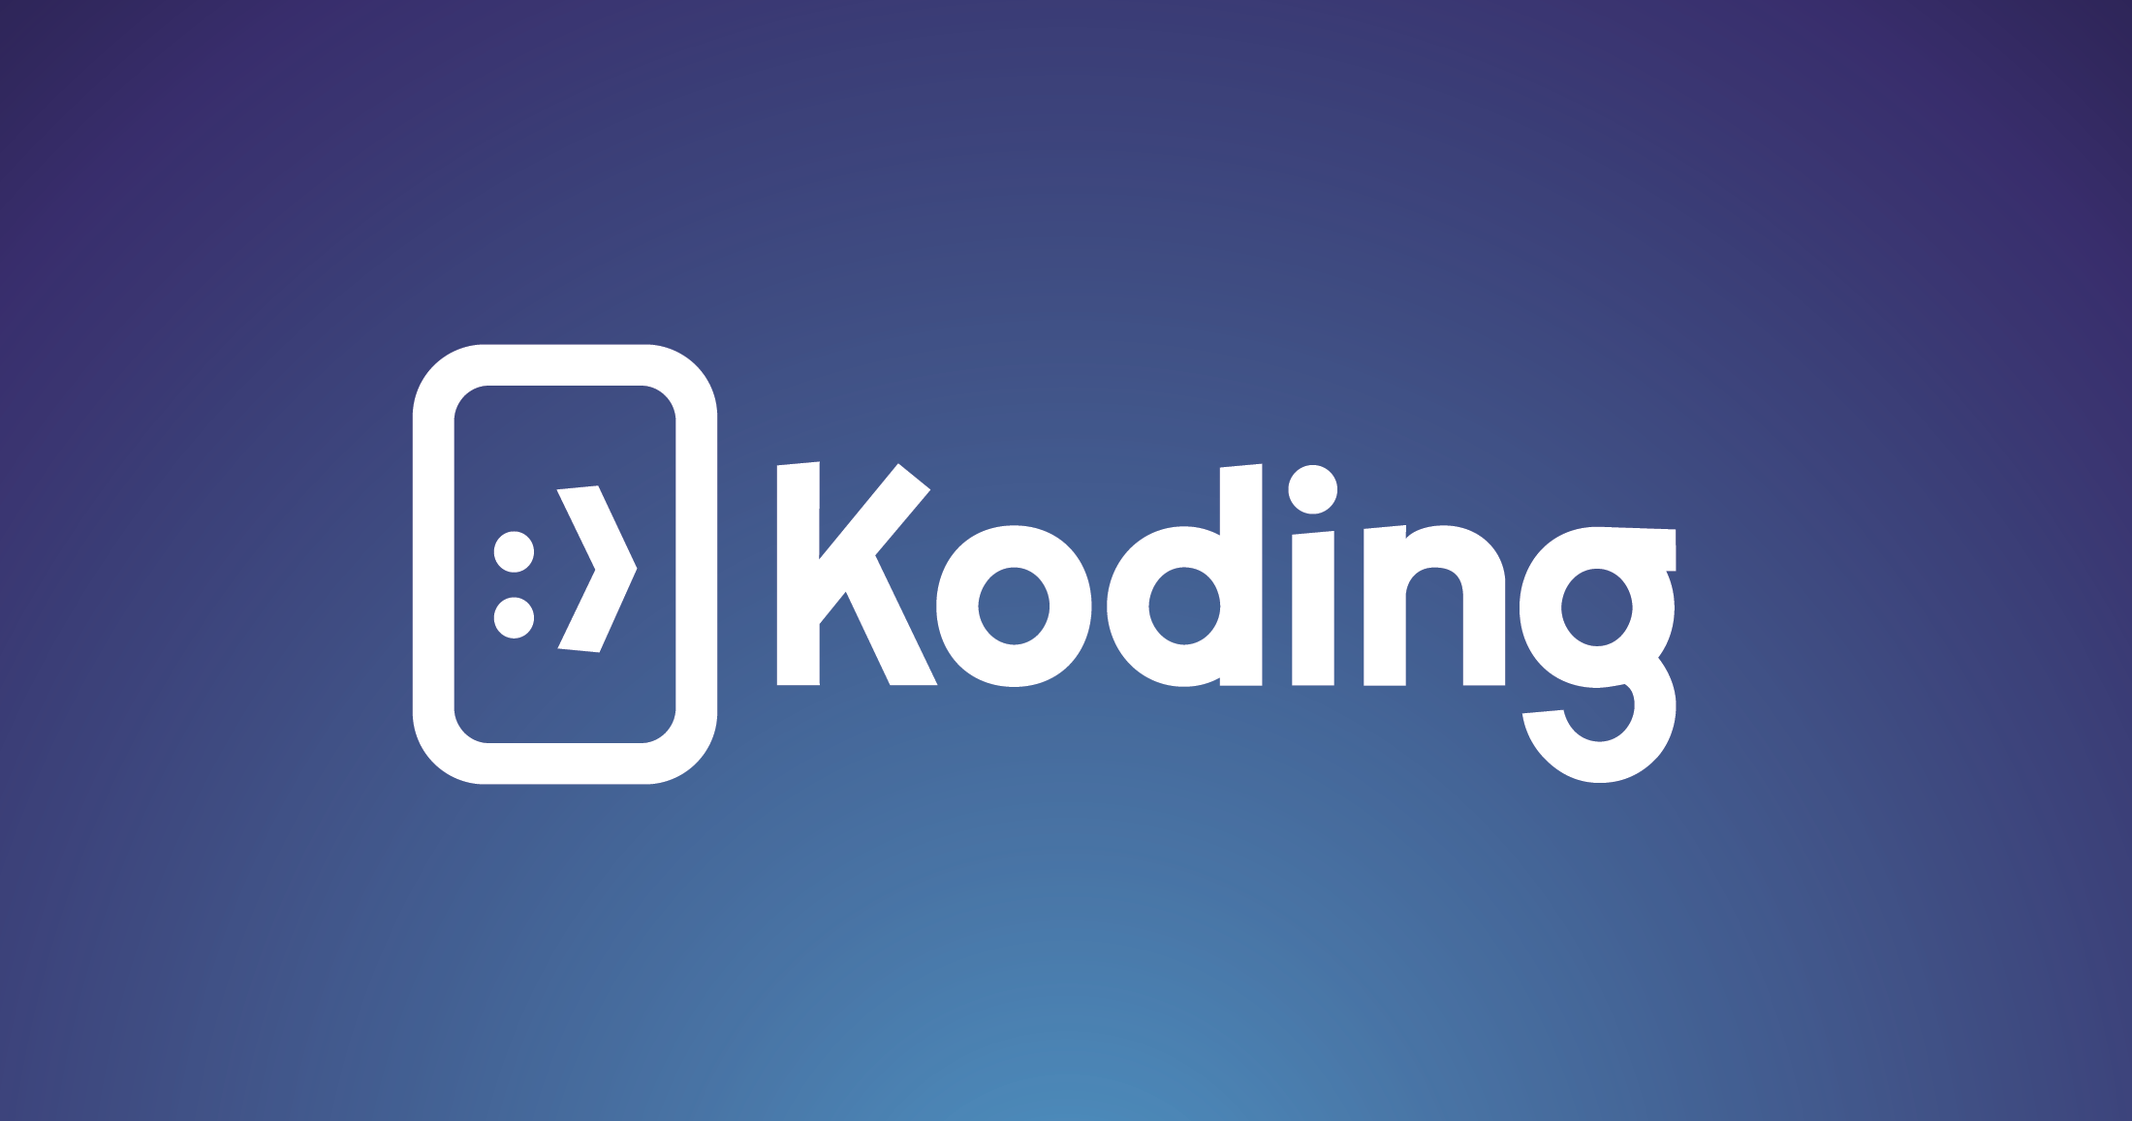
¡Preparando el Horno!
¿Que necesitamos?

Slide 21
¡Preparando el Horno!
¡Instalacion!
Instalar Composer en Linux
Curl -sS https://getcomposer.org/installer | php
mv composer.phar /usr/local/bin/composer
Instalar Composer en Windows
https://getcomposer.org/Composer-Setup.exe

Slide 22

¡Preparando el Horno!
¿Que es Composer?
Es un manejador de dependencias y paquetes de PHP

Slide 23
URL Rewriting
¿Que es el URL Rewriting?
¿Como configurarlo?
¿Como activar el mod_rewrite?

Slide 24
Configuración de Seguridad
Salt y Hashes

Slide 25
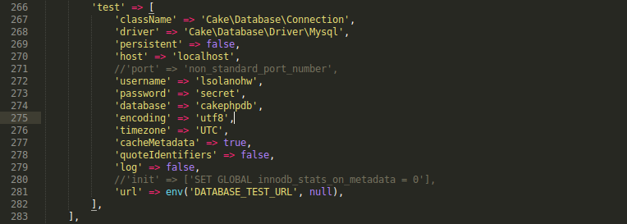
Configuración de Base de Datos
¿Donde esta el archivo de Configuración?
Nomenclatura de uso del mismo

Slide 26
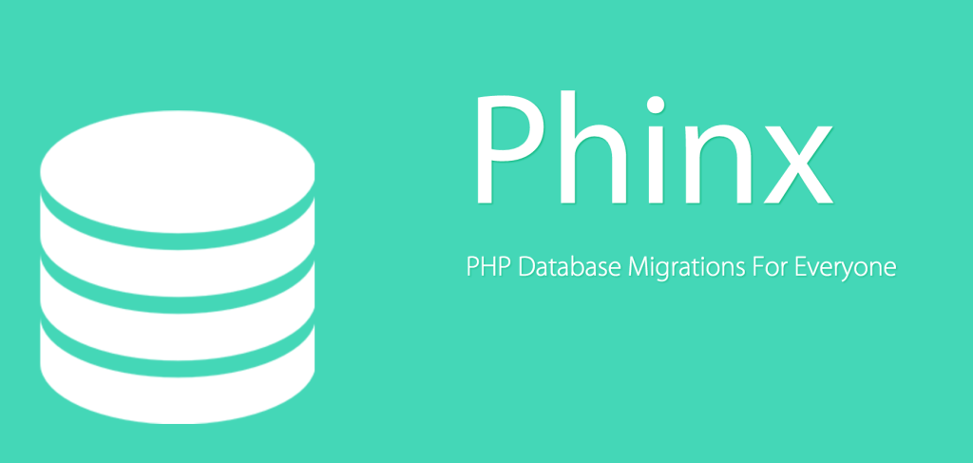
Base de datos
Facilidades con CakePHP
¿Usar Phinx O Usar el motor integrado?

Slide 27
Horno Listo
Creando Nuestro primer Proyecto
Estructura de Carpetas
Creando tablas
Nuestro Blog
Funciones
Como hacer nuestro CRUD
Convenciones de Desarrollo

Slide 28
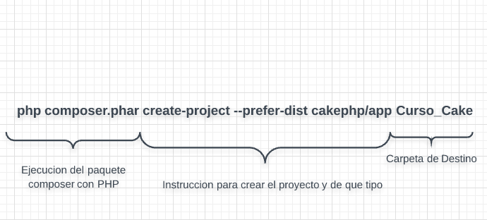
Preparando nuestro primer Proyecto

Slide 29
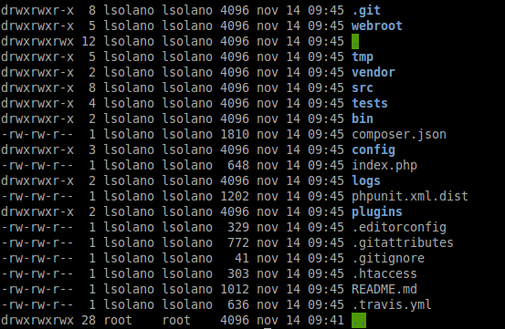
Estructura de Carpetas

Slide 30


Estructura de Carpetas
Bin
Src
Config/
Test
Logs
Vendor
Plugins/
Webroot
Vendor

Slide 31
Creando nuestra primera aplicacion un Blog
La Base de Datos

Slide 32
Creando nuestra primera aplicacion un Blog
Conectar a esa Base de Datos

Slide 33
Creando el Primer MVC
MVC para Posts

